Slide 1
Nötrinoların dünyasına kısa bir yolculuk
Umut Köse
CERNTR Seminer
24 Nisan 2014
CERN

Slide 2



Slide 3
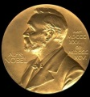
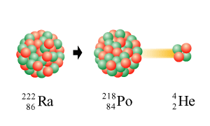

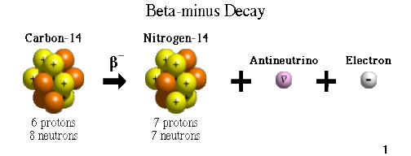
X-ışınlarının keşfi: W. Röntgen 1895.
Radyoaktivite’nin keşfi: H. Becquerel 1896 , E. Rutherford 1899
1901
1903
Alpha bozunumu
Gamma ışıması
Beta bozunumu (1900’lerin başında bilinen hali)

Slide 4
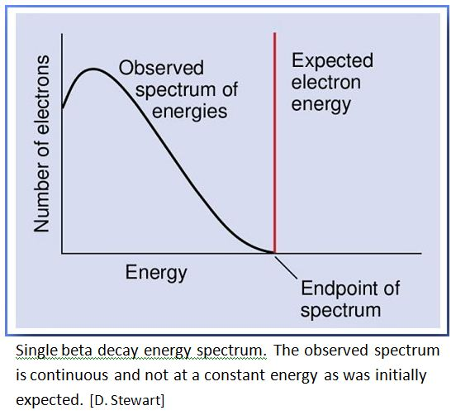
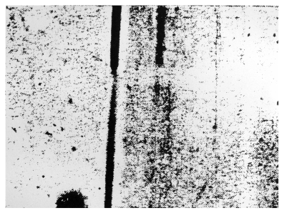
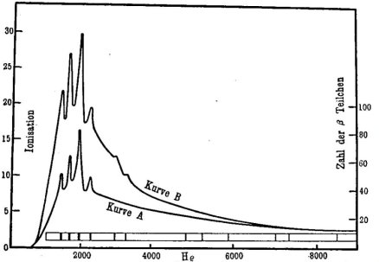
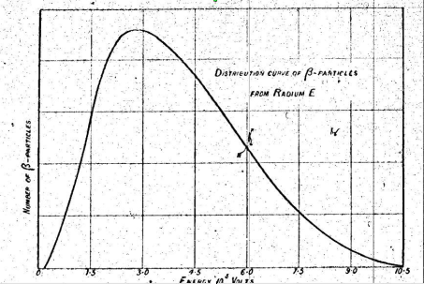
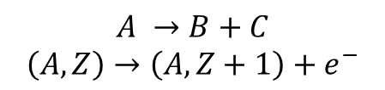
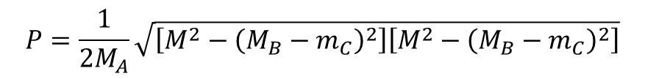
15 yıl boyunca süren araştırmalar:
1911-1912: Van Bayer, O. Hahn, L. Meitner → kesikli spektrum Z. Physik 12 (1911) 273.
J. Chadwick 1914→ elektronlar tek enerjili değil!! Verh. Deutsch. Phys. Ges. 16 (1914) 383
1927 Ellis & Wooster → Sürekli!! Proc. R. Soc. London. Ser. A 117 (1927) 109.
?
PROBLEM: beta ışımasında açığa çıkan elektronların kinetik enerjilerinin
→ SÜREKLİ (CONTINUOUS) veya KESİKLİ (DISCRETE) SPEKTRUM?
P
$$A →B+C$$
$$\left(A,Z\right)→\left(A,Z+1\right)+e^{−}$$
B
Kararsız çekirdek
M_{B}
A
C
$$P=\frac{1}{2M_{A}}\sqrt{\left[M_{}^{2}−{\left(M_{B}−m_{C}\right)}^{2}\right]\left[M_{}^{2}−{\left(M_{B}−m_{C}\right)}^{2}\right]}$$
m_{C}
Elektron tek enerjili bir değere sahip olması gerekiyor!
-P

Slide 5
?
ENERJİ KORUNUM YASASI ÇİĞNENMEKTEDİR!
Niels Bohr, 1929, “At the present stage of atomic theory, however, we may say that we have no argument, either empirical or theoretical, for upholding the energy principle in the case of β-ray disintegrations” “β-ray spectra and Energy Conservation, 1929 unpublished manuscript”: N. Bohr collected works, Vol. 9, Nuclear Physics (1929-1952).
?
Zamanın diğer problemi “Spin istatistik problemi”: Atom çekirdeği proton ve
elektronlardan meydana geldiği düşünülüyordu. Li (6 proton+3 elektron) ve
N (14 proton + 7 elektron) bu durumda her ikisinin Fermi-Dirac istatistiğine uyması beklenirken, deneysel veriler Bose-Einstein istatistiğinin geçerli olduğunu göstermekte!!”

Slide 6
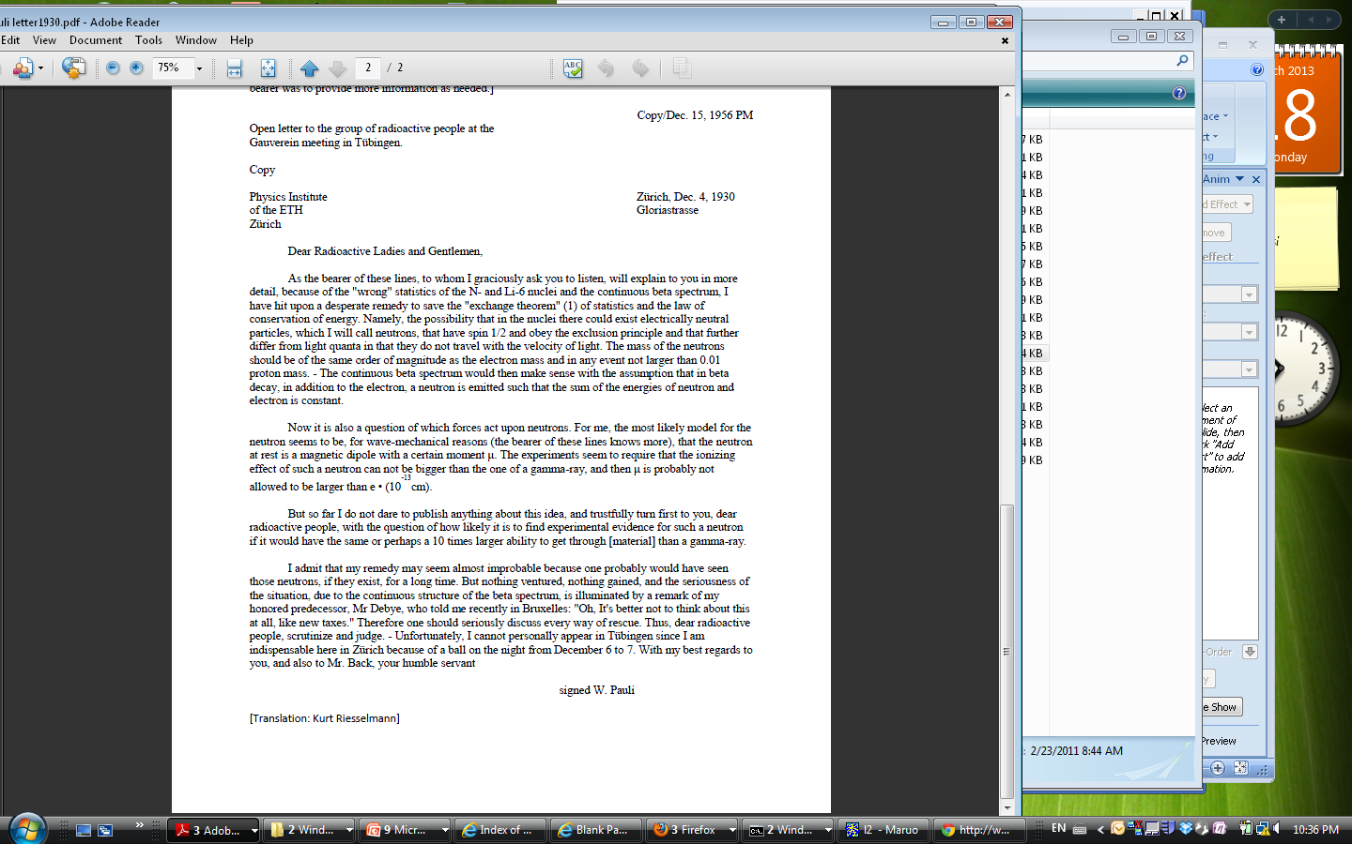
Nötrino Hipotezi
Wolfgang Pauli, 1930,
β-bozunumunun enerji spektrumunu ve “spin istatistik” problemini çözmek icin “umutsuz çare (desperate remedy)” olarak yüksüz, spini ½ olan bir parçacık önermiştir.
ν
! Lepton numarası korunum yasası bilinmiyordu.

Slide 7
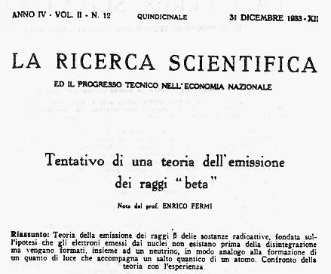
J. Chadwick, 1932, Nötronun keşfi: yüksüz, kütlesi protonun kütlesine yakın, M(p)=938.3 MeV ve M(n)=939.6 MeV Pauli’nin önerdiği parçacık olamaz. Nature 192, 312 (1932)
1935
Ettore Majorana, Werner Heisenberg, Dimitri Iwanenko, 1932, birbirlerinden bağımsız olarak atom çekirdeğinin nötron-proton modelini önerdiler. W. Heisenberg, Z. Phys. 77, 1 (1932); D. Ivanenko, Nature 129, 798 (1932).
Enrico Fermi, 1933-1934, nötron-proton çekirdek modeli ve Pauli’nin nötrino hipotezini temel alarak beta bozunumunun dinamiğini açıklayan kuramını ortaya atmıştır. Il Nuovo Cimento, volume 11, issue 1, p. 1-19 (1933). Nature dergisine gönderilen makale “contained speculations too remote from reality to be interest to the reader…” gerekçesiyle kabul edilmemiştir.
proton
neutron
electron
G_{F}
G_{F} ~1.17 10⁻⁵ GeV⁻²
neutrino
$$H=G_{F}\overline{p}γ_{α}n \overline{e}γ^{α}ν+h.c.$$
4-Fermion Hamiltonian (V x V)

Slide 8
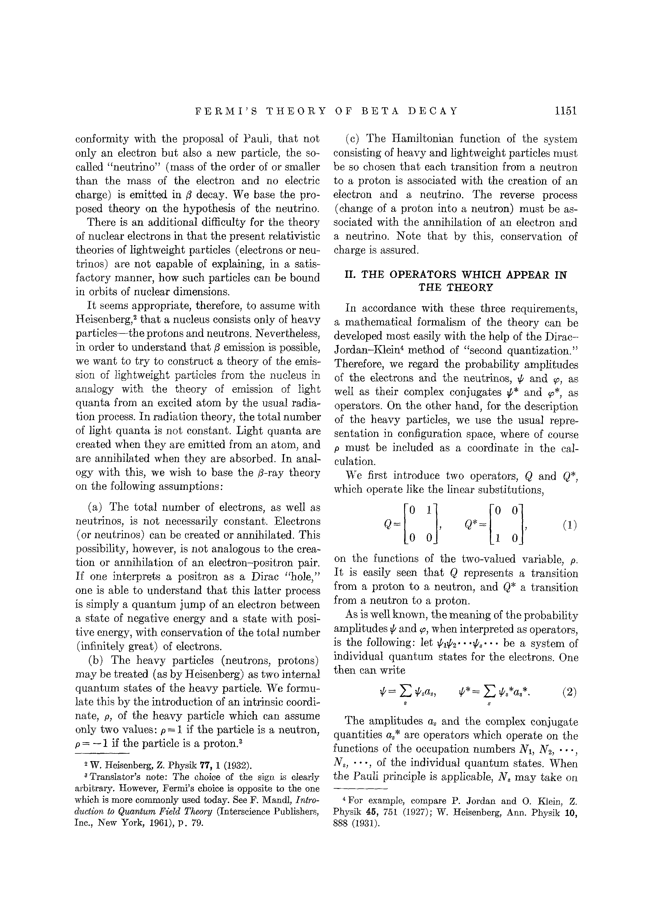
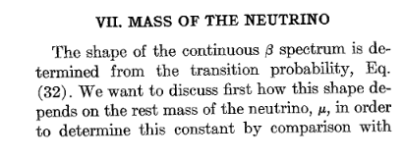
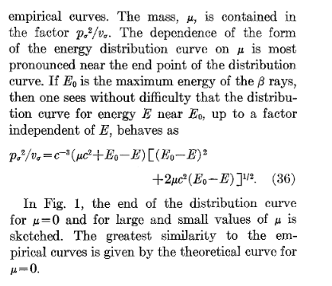
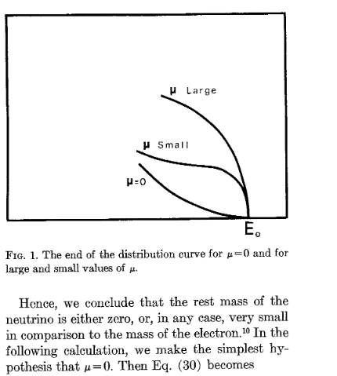
“Fermi’s theory of beta decay” → Standard modele uzanan yol
http://microboone-docdb.fnal.gov/cgi-bin/RetrieveFile?docid=953;filename=FermiBetaDecay1934.pdf;version=1

Slide 9
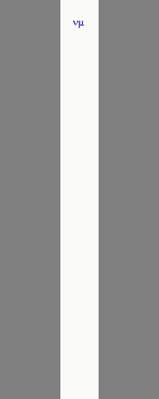
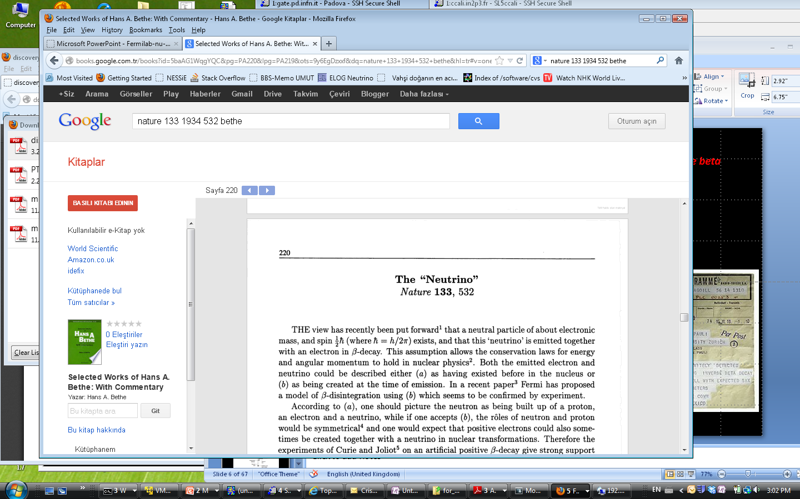
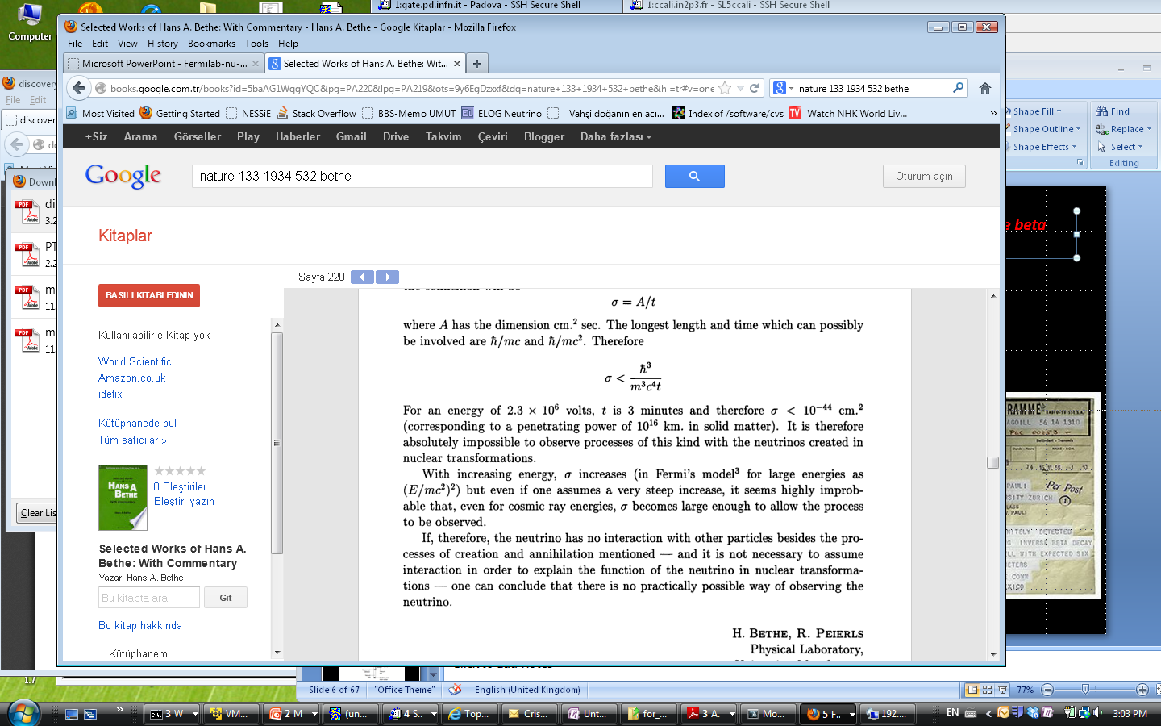
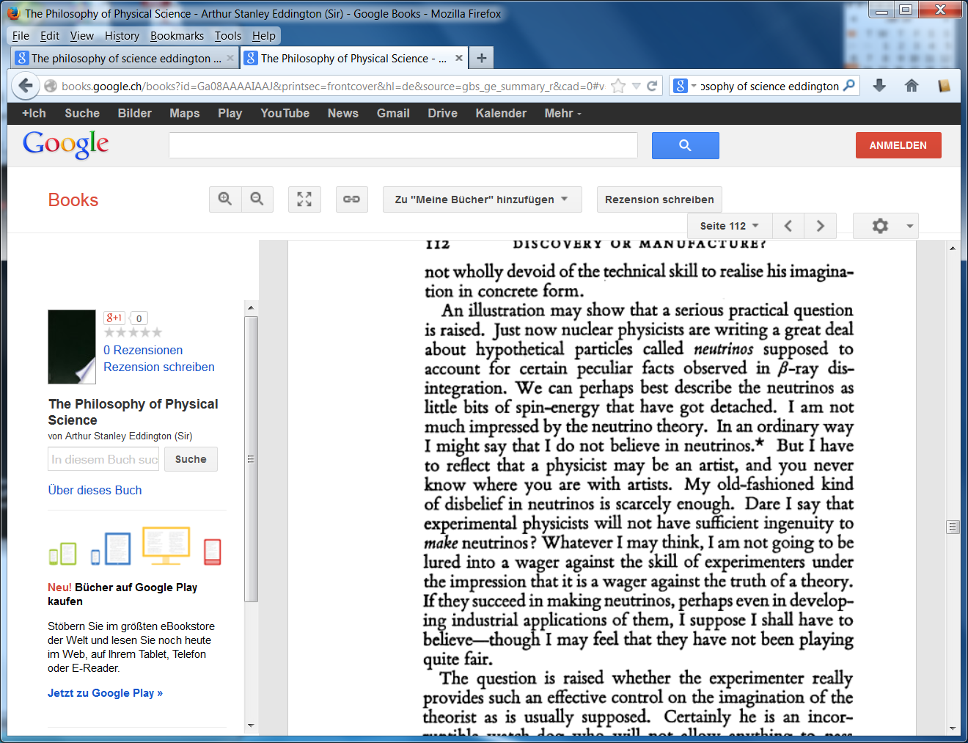
H. Bethe, R. Peierls, 1934, Fermi’nin önerdiği teoriyi kullanarak, nötrinolarin tesir kesitini hesapladılar → “cross-section for inverse beta reaction”, Nature 133 (1934) 532 → σ ~ 10⁻⁴⁴ cm²
n → p + e⁻ + ν ν + p → n + e⁺
Bir hedefe bombardıman edilen her parçacık hedefte belli bir kesit görür. Bu kesite yönelen her parçacık hedef madde ile etkileşir. Dolayısıyla gelen parçacık ne kadar büyük bir kesit görürse etkileşme olasılığı o kadar büyüktür.
?
Vasat enerjili bir notrino kursun icinden bin isikyili hicbir etkilesme olusturmadan gecer.
A. Eddington, The Philosophy of Physical Science, 1939

Slide 10
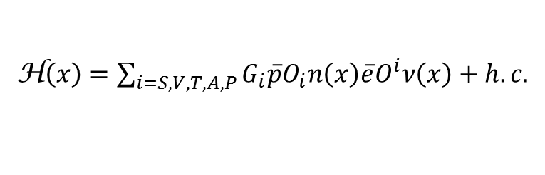
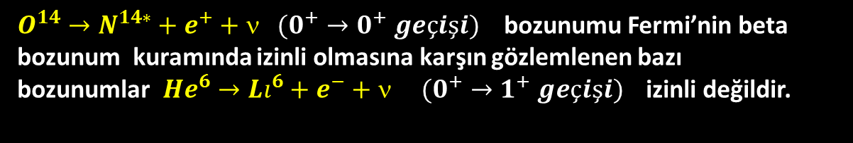

?
$O^{14}→N^{14∗}+e^{+}+ (0^{+}→0^{+} geçişi)$ bozunumu Fermi’nin beta bozunum kuramında izinli olmasına karşın gözlemlenen bazı bozunumlar${He}^{6}→{Lı}^{6}+e^{−}+ (0^{+}→1^{+} geçişi)$ izinli değildir.
G. Gamov, E. Teller, 1936, beta bozunum deneylerinden elde edilen veriler açıklamak için daha genel bir formülasyon önerdiler → Scalar (S), Vector (V), Tensor (T), PseudoVector (A) and PseudoScalar (P) terms.
H$\left(x\right)=\sum_{i=S,V,T,A,P}{G_{i}\overline{p}O_{i}n\left(x\right)\overline{e}O^{i}ν\left(x\right)+h.c.}$
burada
$O→1, γ_{α}, σ_{αβ}, γ_{α}γ_{5}$, $γ_{5}$
Fermi ve Gamov-Teller Hamiltonian’ları uzaydaki dönmeler (space inversion) altında değişmezdir (invariant) → Parite, ayna simetrisi (Parity) korunumludur!
?
Hangi terimler daha baskın? S, V mi yoksa T, A terimleri mi?

Slide 11
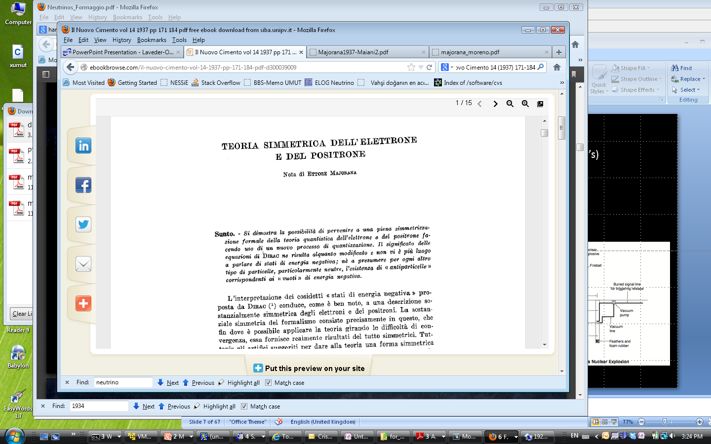
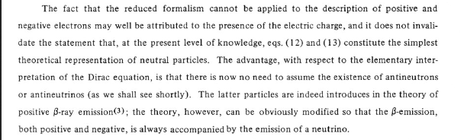
E. Majorana, 1937, neutrinos and anti-neutrinos could be considered the same particle, Nuovo Cimento 14 (1937) 171 → Majorana neutrino hypothesis
A symmetric theory of electrons an positrons
?
Translation by L. Maiani http://www2.phys.canterbury.ac.nz/editorial/Majorana1937-Maiani2.pdf
Günümüzün en önemli problemlerinden biri!
"There are several categories of scientists in the world; those of second or third rank do their best but never get very far. Then there is the first rank, those who make important discoveries, fundamental to scientific progress. But then there are the geniuses, like Galilei and Newton. Majorana was one of these.“ E. Fermi

Slide 12
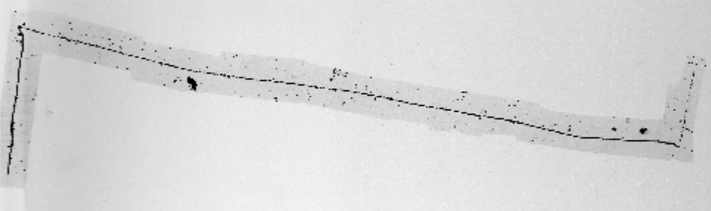
Muonun keşfi, 1936-1937, cosmic rays çalışmalarında gözlemlenmiş, kütlesi 105.6 MeV, yüklü (+, -), spin ½, ortalama ömrü 2.2 10⁻⁶ s.
C. D. Anderson, S. H. Neddermeyer, Phys. Rev., Vol. 51, 884 (1937),
J. C. Street, E. C. Stevenson, Phys. Rev. Vol. 52, 1003 (1937),
Pion’un kesfi, C. F. Powel et al., 1947, muon parçacıkları pion bozunumlarından elde edilebileceğini göstermislerdir: Nature, 159 (1947) 126.
π⁻ → μ⁻ + ν
Kütlesi 140 MeV, spin 0, ortalama ömrü 2.6 10⁻⁸ s (yüklü parçacık için).
Pion’un bozunumda muon’un enerji dağılımı sabit olduğundan (tek enerjili), pion’un iki-cisme bozunması gerekmektedir. Böylece pion muon’un yanısıra bir de Pauli nötrinosuna bozunur.
1950
muon
pion
π⁻ → μ⁻ + ν
Note: nötrinolar henüz deneysel olarak gözlemlenmiş değil!

Slide 13
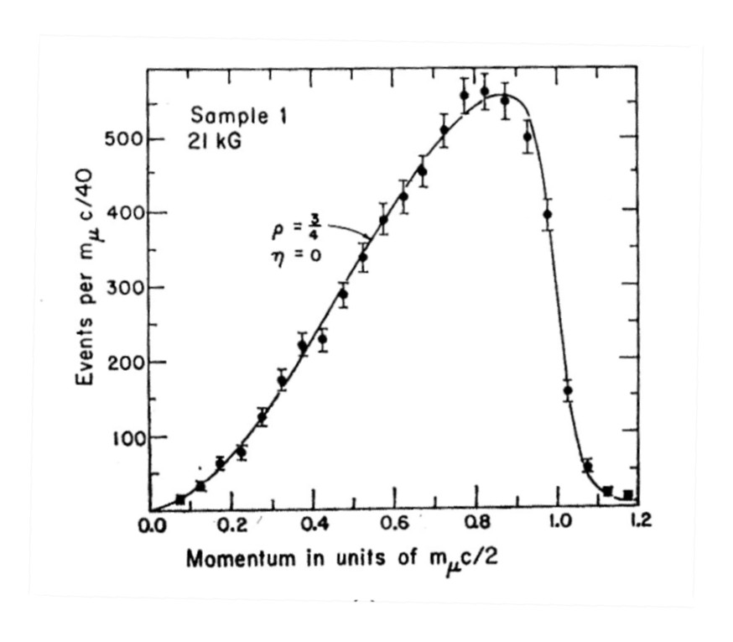
Muonun kesfi, 1936-1937, cosmic rays çalışmalarında gözlemlenmis, kütlesi 105.6 MeV, yüklü (+, -), spin ½, ortalama ömrü 2.2 10⁻⁶ s.
C. D. Anderson, S. H. Neddermeyer, Phys. Rev., Vol. 51, 884 (1937),
J. C. Street, E. C. Stevenson, Phys. Rev. Vol. 52, 1003 (1937),
Pion’un kesfi, C. F. Powel et al., 1947, muon parçacıkları pion bozunumlarından elde edilebileceğini göstermislerdir: Nature, 159 (1947) 126.
π⁻ → μ⁻ + ν
Kütlesi 140 MeV, spin 0, ortalama ömrü 2.6 10⁻⁸ s (yüklü parçacık için).
Pion’un bozunumda muon’un enerji dağılımı sabit olduğundan (tek enerjili), pion’un iki-cisme bozunması gerekmektedir. Böylece pion muon’un yanısıra bir de Pauli nötrinosuna bozunur.
J. Steinberger, 1948, Phys. Rev. 74, 500 (1948), Muon’un bozunumunda ortaya çıkan elektron’un enerji dağılımı sabit olmadığı yani sürekli olduğu için (beta bozunumunda ki gibi), muon elektron’un yanısıra iki tane nötrino’ya bozunur.
μ⁻ → e⁻ + ν + ν
1950
Decay electron
momentum distribution
muon
elektron
pion
π⁻ → μ⁻ + ν
μ⁻ → e⁻ + ν + ν
Note: nötrinolar henüz deneysel olarak gözlemlenmiş değil!

Slide 14


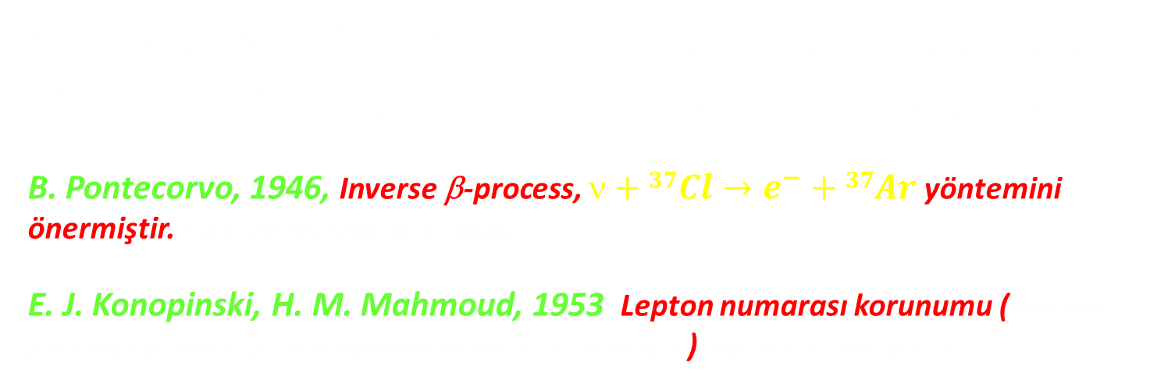


Nötrinoların varlığı için çok güçlü kuramsal kanıtlar vardı, ancak deneysel doğrulaması hala yapılabilmiş değildi.
B. Pontecorvo, 1946, Inverse β-process, $+37Cl→e^{−}+37Ar$ yöntemini önermiştir. Report PD-205, Chalk River, Canada.
E. J. Konopinski, H. M. Mahmoud, 1953, Lepton numarası korunumu (Baryonlar $p, n$icin 0, leptonlar $e^{−},μ^{−}$ ve $$ icin 1 antileptonlar $e^{+},μ^{+}$ ve $\overline{ν }$icin -1 ) Phys. Rev. 92, 1045 (1953).
$$n→p+e^{−}+\overline{ν}$$
$π^{−}→ μ^{−}+$ $\overline{ν}$
$$μ^{−} → e^{−}+ ν+ \overline{ν}$$
Ray Davis 1954’te Cl-Ar metodunu Phys. Rev. 97, 766 (1955), kullanarak Nukleer Reaktörlerden yayılan nötrinoları gözlemlemek, $ν=\overline{ν}$ veya $ν≠\overline{ν}$ olup olmadığını test etti. Deney sonucunda herhangi bir nötrino etkileşimiyle karşılaşmamıştır. Lepton korunumu geçerlidir.
Rivayete göre R. Davis’in deney sonucunda pozitif bir sonuç elde ettiği yönünde söylentiler Moskova’da bulunan B. Pontecorvo’ya ulaşır. Bu haber üzerine B. Pontecorvo M. Gell-Mann&A.Pais 1955te önerdikleri $K0→\overline{K0}$ salınımıyla benzeşim kurarak $→\overline{ν}$ salınımını ortaya atıyor. 1957, Zh.Eksp.Teor.fiz,34 (1957)247.

Slide 15
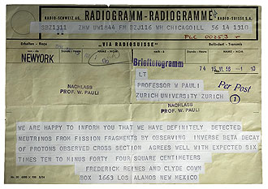
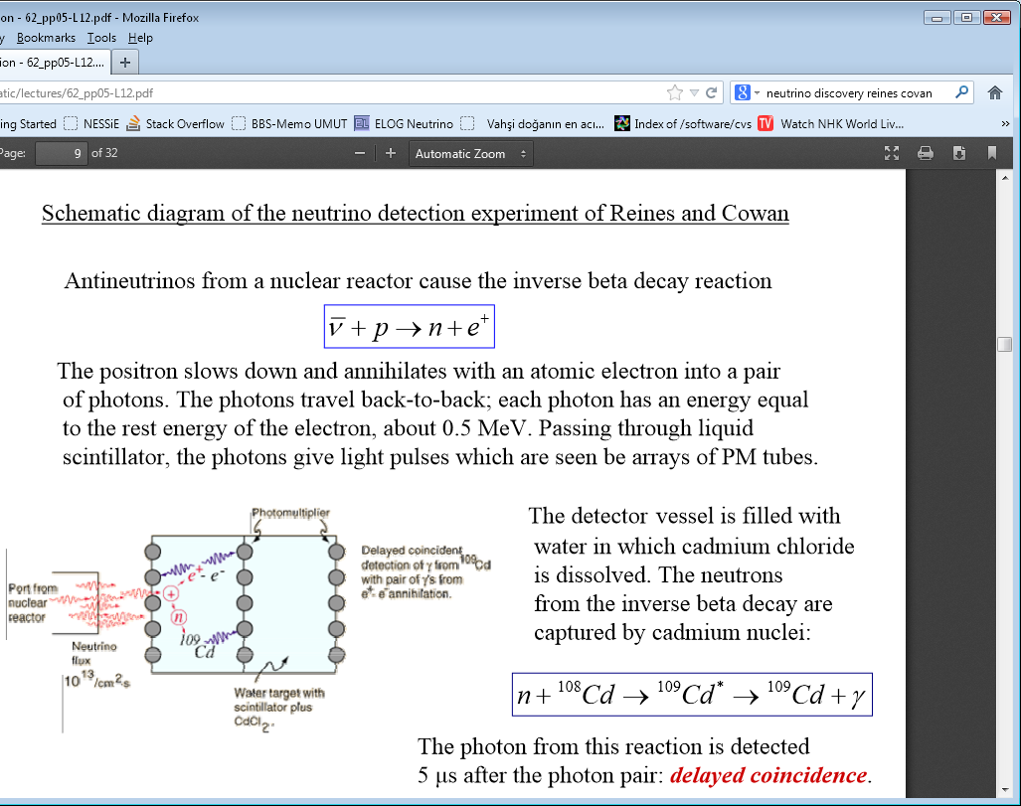
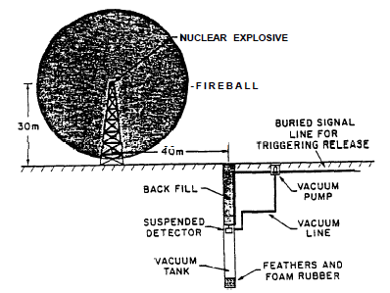
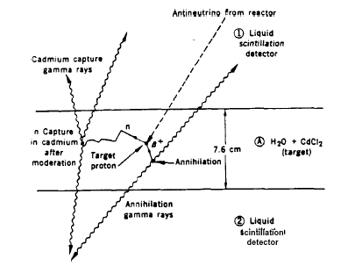
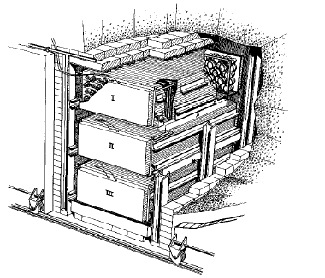

Nötrino’nun gözlemlenmesi:
Fred Reines & Clyde Cowan, 1956 hayaletin peşinde → Svannah River nükleer reaktöründe yürüttükleri deneylerde ters beta-bozunumu reaksiyonunu gözlediler.
1995
$$e^{+}+e^{−}→γ+γ$$
Plan A: Atom bombasi
Plan B: Nukleer reaktorlerin kullanimi
1930 → 1956 hipotezden gerçekliğe
2 m
H₂O +
CdCl₂
I, II, III:
Liquid scintillator

Slide 16
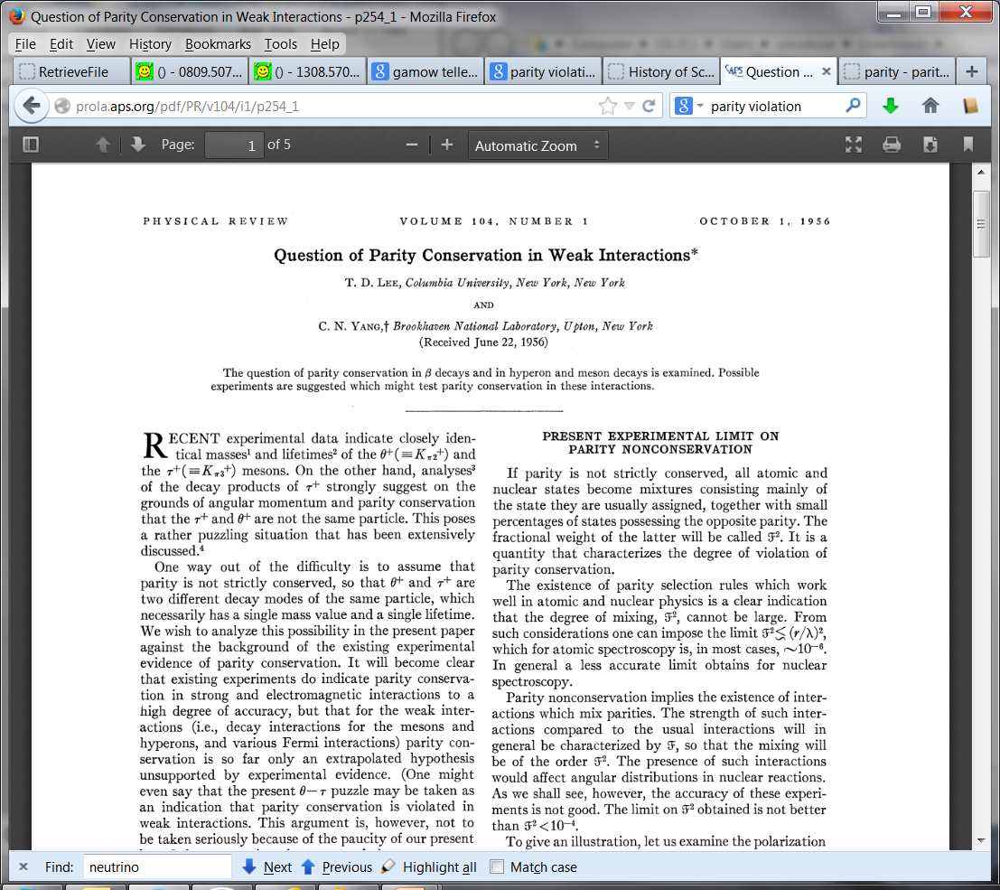
T. D. Lee, C. N. Yang, 1956, zayıf etkileşimlerde parite korunumun deneysel olarak sınanmasını önerdiler (literatürde güçlü ve elektromanyetik etkileşimlerde parite korunumuna kanıt sunan birçok deneysel sonuç olmasına karşın, zayıf etkileşimlerle ilgili hiçbir veri bulunmuyordu!).
1957

Slide 17
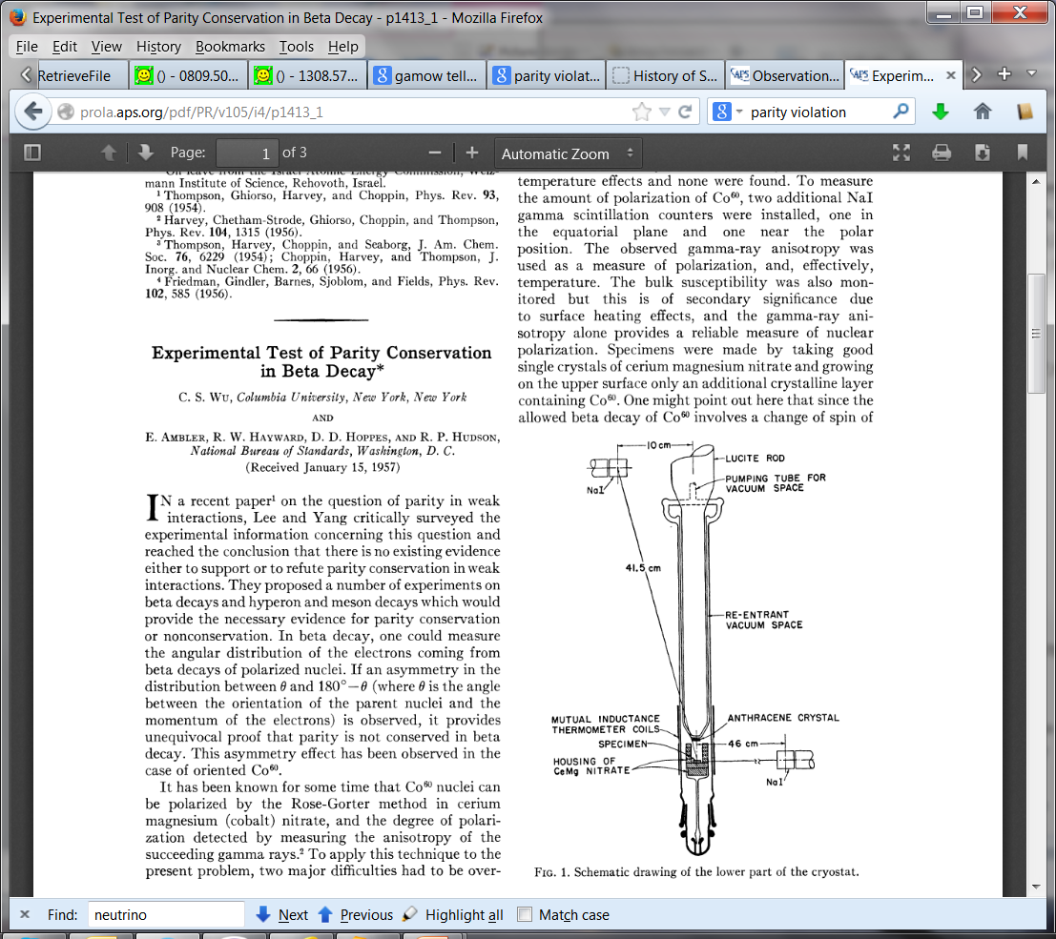
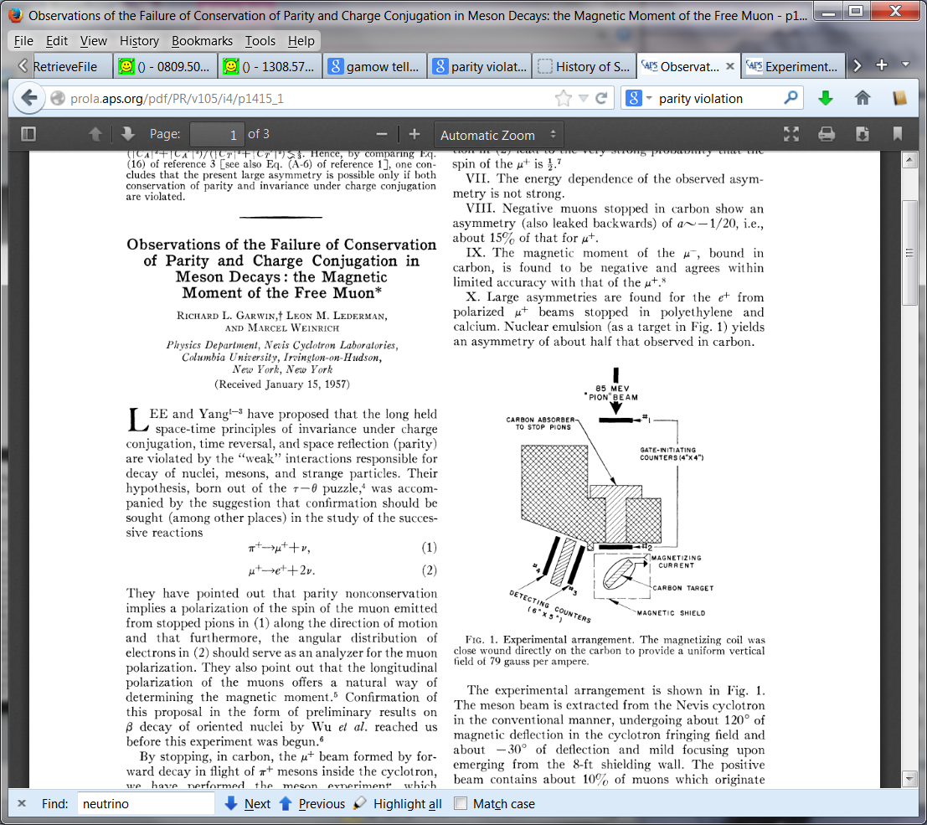
C. S. Wu et al., 1957, polarize edilmiş radyoaktif Co⁶⁰ çekirdeğinde beta bozunumu kullanarak parite’nin korunmadığını gösterdiler.
R. L. Garwin, L. M. Lederman, M. Weinrich, 1957, C. S. Wu grubunun sonucunu duyar duymaz harekete geçen ekip, pion’un muon oradan elektron bozunumuna giden kanalı kullanarak parite’nin korunmadığını gösterdiler.
W. Pauli V. F. Weisskopf’a gönderdiği mektupta C. S. Wu’nun deney sonucunda herhangi bir asimetriyle karşılaşmayacağına dair büyük miktarda paraya iddiaya girmeye niyetlendiğini dile getirmiş. Deney sonucu yayınlandıktan sonra gönderdiği diğer mektupta, yaşadiği şoku ve iddiaya girmemiş olmanın mutluluğundan bahsetmiştir. Collected Scientific Papers by Wolfgang Pauli, Vol 1, R. Kronig, V. F. Weisskopf.
R. Feynman’da girmis oldugu iddiada 50$ kaybetmistir. “Surely You’re Joking Mr. Feynman”, R. Feynman.

Slide 18
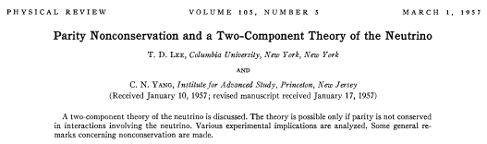
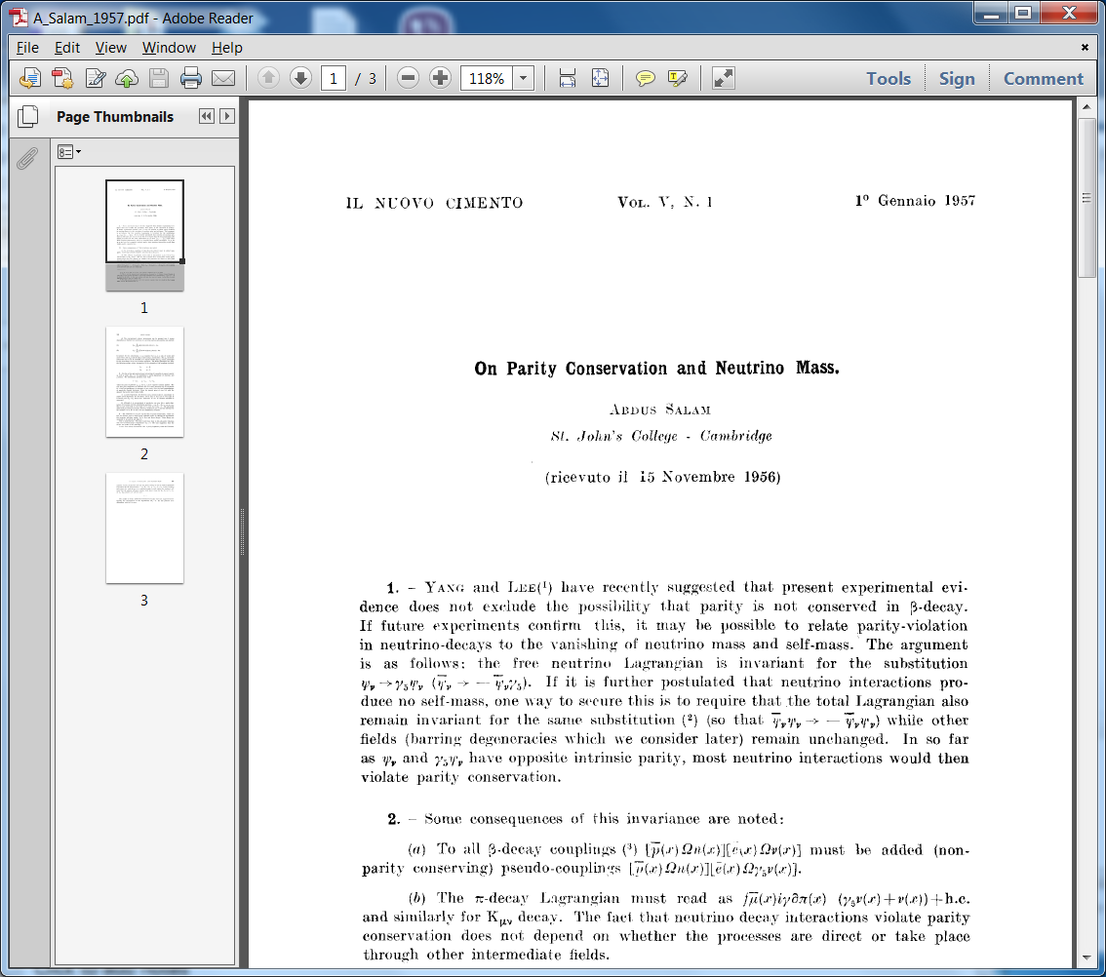
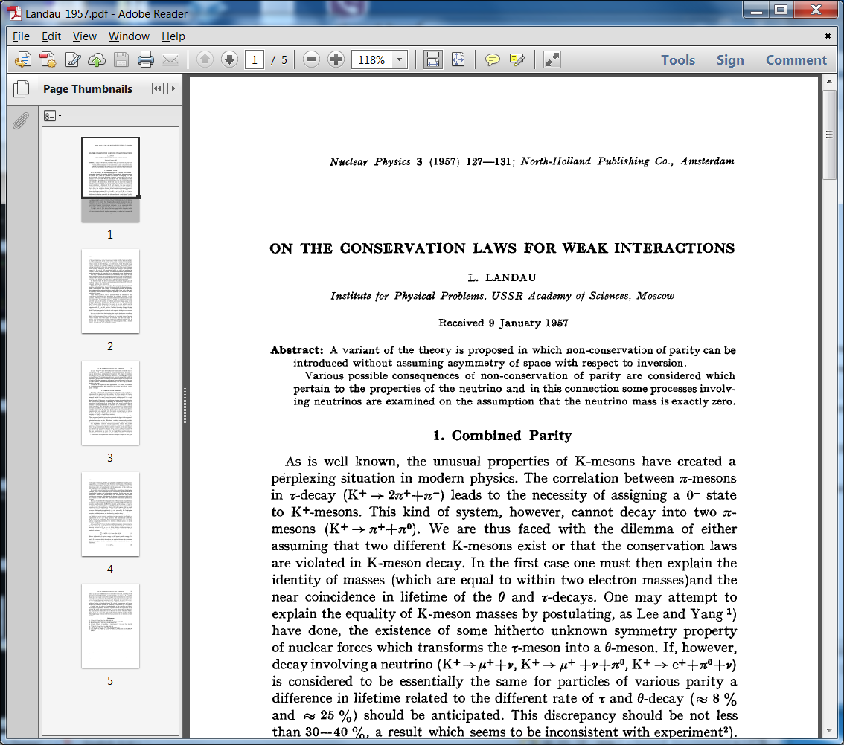


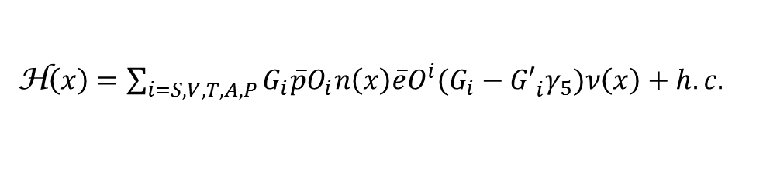





T. D. Lee, C. N. Yang & A. Salam & L. Landau, 1957, Fermi kuramının genişletilmesi, “two-component theory of the neutrino”.
$$\left(iγ^{α}∂_{α}−m_{ν}\right)ν\left(x\right)=0$$
$$\left(x\right)=ν_{L}\left(x\right)+ν_{R}\left(x\right)$$
$$iγ^{α}∂_{α}ν_{L}\left(x\right)−m_{ν}ν_{R}\left(x\right)=0$$
$$iγ^{α}∂_{α}ν_{R}\left(x\right)−m_{ν}ν_{L}\left(x\right)=0$$
$$_{L}\left(x\right)=\left(\frac{1−γ_{5}}{2}\right)ν\left(x\right)$$
$$_{R}\left(x\right)=\left(\frac{1+γ_{5}}{2}\right)ν\left(x\right)$$
$$m_{}=0$$
H$\left(x\right)=\sum_{i=S,V,T,A,P}{G_{i}\overline{p}O_{i}n\left(x\right)\overline{e}O^{i}(G_{i}−{G′}_{i}^{}γ_{5})ν\left(x\right)+h.c.}$
!! Nötrinolar kütlesizdir, zayıf etkileşimlerde ya sol-elli (left-handed),
ya da sağ-elli (right-handed) nötrino/antinötrinolar bulunur.

Slide 19
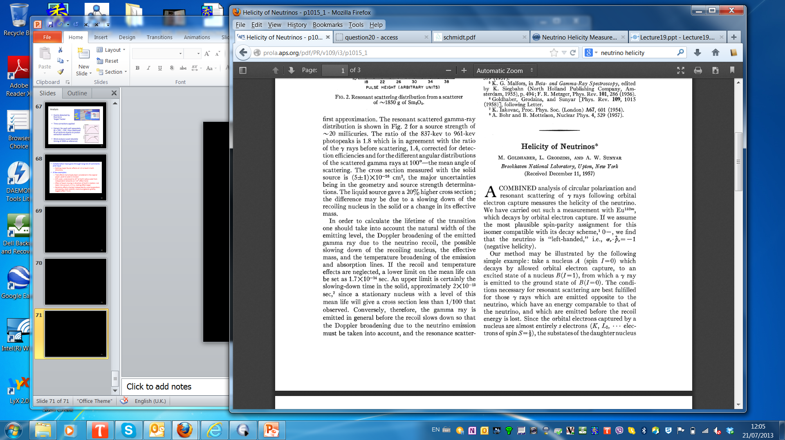
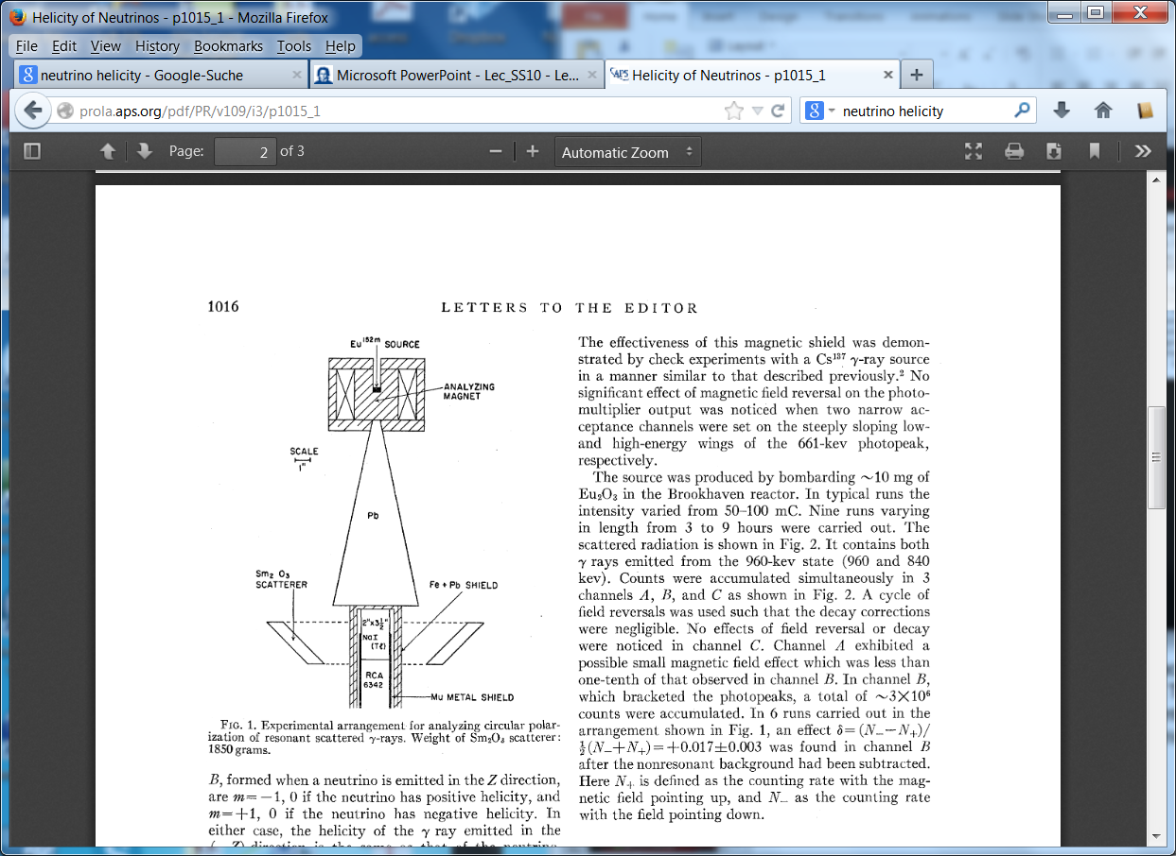
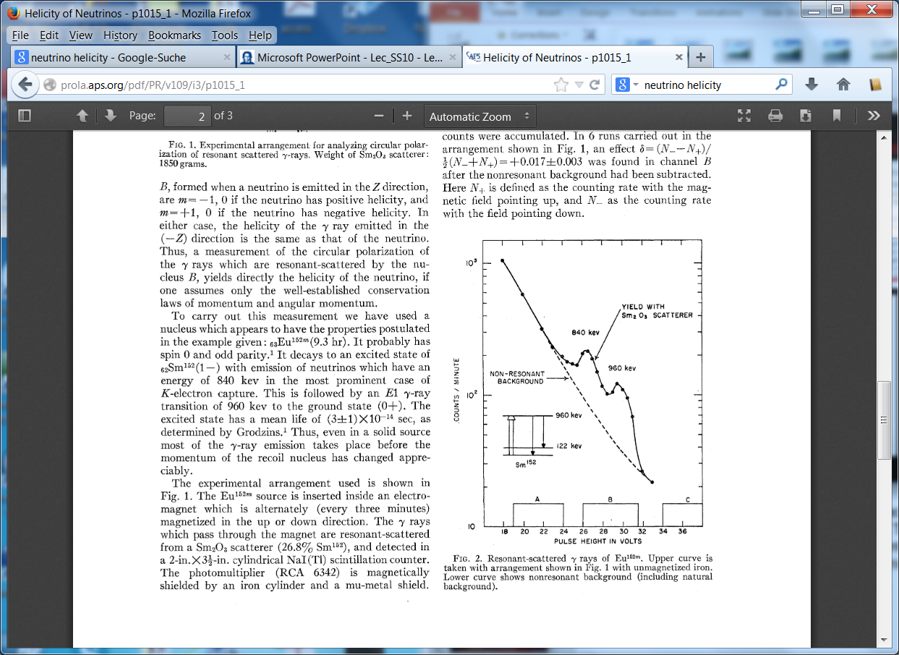
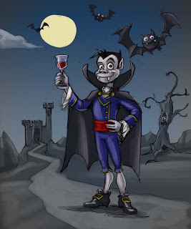





M. Goldhaber, L. Grodzins, A. W. Sunyar, 1957,
Bütün nötrinolar sol-ellidir. Phys. Rev. 109, 1015 (1958).
$${}_{}^{152m}{Eu+e^{−}→{}_{}^{152}{Sm}∗}+ν$$
$$ν$$
$${}_{}^{152}{Sm∗}→{}_{}^{152}{Sm+γ}$$
$$γ$$
$$γ$$
“Nötrinonun ayna yansıması alınırsa hiçbirşey göremezsiniz” A. Salam 1957

Slide 20
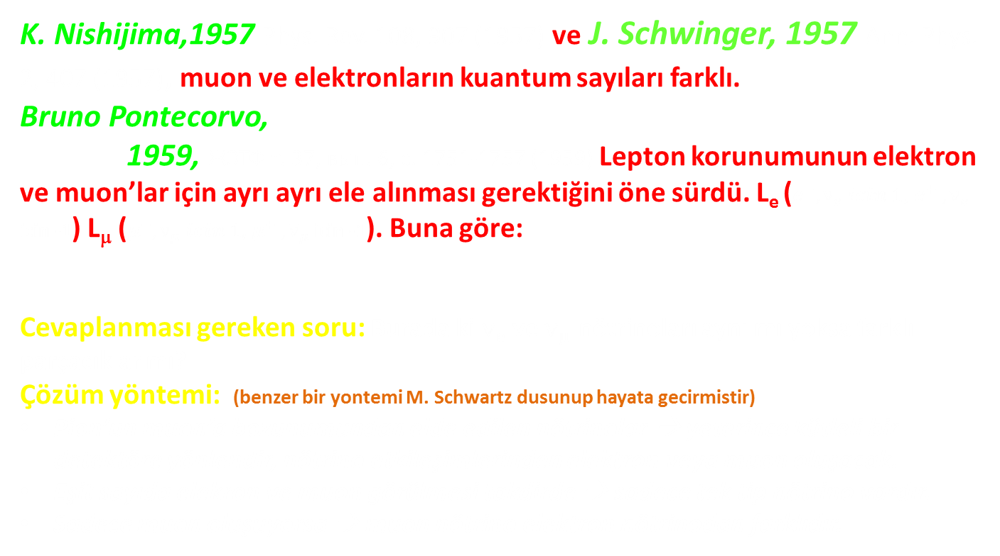



K. Nishijima,1957 Phys. Rev. 108, 907 (1957) ve J. Schwinger, 1957 Ann. Phys. 2, 407 (1957), muon ve elektronların kuantum sayıları farklı.
Bruno Pontecorvo,
1959, ЖЭТФ т. 37, вып. 6, с. 1751-1757 (1959) Lepton korunumunun elektron ve muon’lar için ayrı ayrı ele alınması gerektiğini öne sürdü. L_{e} ($e^{−}, ν_{e} icin 1$, $e^{+} , {\overline{ν}}_{e}$ icin -1) L_{μ} ($μ^{−}, ν_{μ} icin 1$, $μ^{+} , {\overline{ν}}_{μ}$ icin -1). Buna göre:
Cevaplanması gereken soru: Burada ki ν_{e} ve ν_{μ} nötrinoları aynı mı yoksa farklı parçacıklar mı?
Çözüm yöntemi: (benzer bir yontemi M. Schwartz dusunup hayata gecirmistir)
Pion’un muon’a bozunumundan elde edilen nötrinolar → yeterince kütleli bir detektöre yönlendir, nötrino etkileşimlerinden elektron veya muon oluşacak.
Eşit sayıda elekron ve muon görülmesi takdirde → sadece tek tip nötrino vardır.
Sadece muon oluşuyorsa → muon nötrino elektron nötrinodan farklıdır.
$$n→p+e^{−}+{\overline{ν}}_{e}$$
$$π^{−}→ μ^{−}+{\overline{ν}}_{μ}$$
$$μ^{−} → e^{−}+{ν_{μ}+ \overline{ν}}_{e}$$
?
L. Lederman, M. Schwartz, Jack Steinberger at BNL, 1962, muon nötrino’nun kesfi $ν_{e} ≠ ν_{μ}$,Phys. Rev. Lett. 9, 36 (1962). Accelerator nötrino fiziğin başlangıcı.
1988

Slide 21
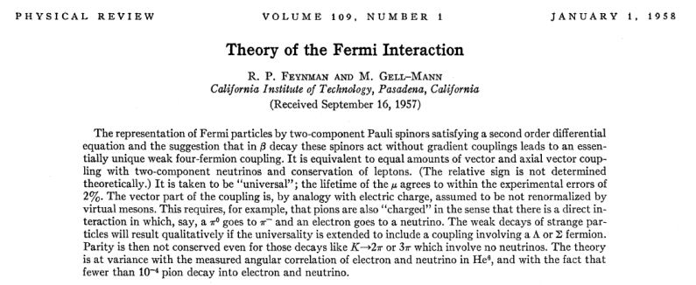
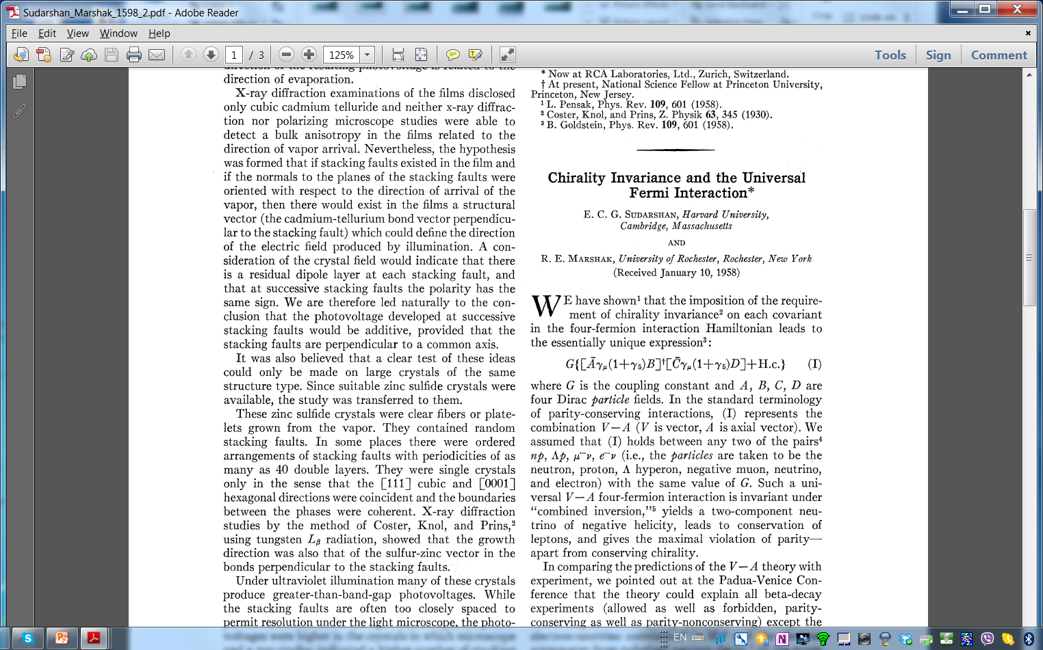
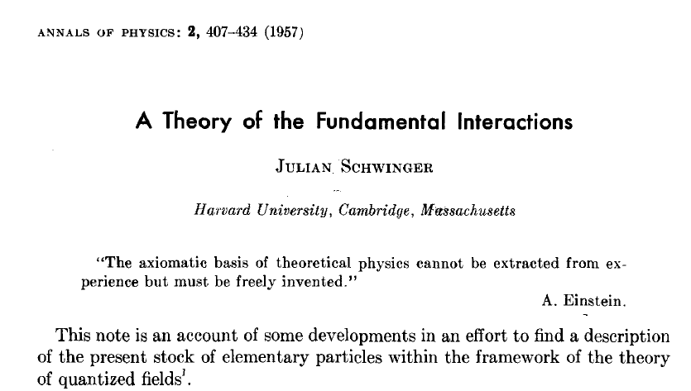



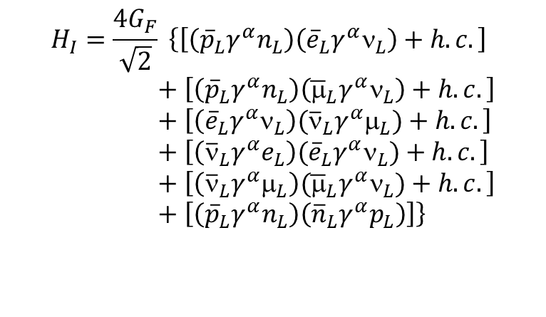


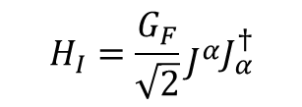





R. P. Feynman, M. Gell-Mann, E.C.G.Sudarhan, J. Schwinger, 1958, V-A (V minus A) teorisi,
Beta bozunumu ve zayıf etkileşimlerde sadece sol-elli alanlar rol alır!
$$H_{I}=\frac{G_{F}}{\sqrt{2}}J_{}^{α}J_{α}^{†}$$
$$=L+R$$
$$\overline{ψ}\frac{1}{2}γ^{μ}\left(1−γ^{5}\right)ψ={\overline{ψ}}_{L}γ^{μ}ψ_{L}$$
$$J_{}^{α}=J_{had}^{α}+J_{lep}^{α}=2({\overline{p}}_{L}γ^{α}n_{L}+{\overline{ν}}_{L}γ^{α}e_{L}+{\overline{ν}}_{L}γ^{α}μ_{L})$$
“V – A”
$$n→p+ e^{−}+\overline{ν}$$
$$\overline{ν}+p→n+e^{+}$$
$$H_{I}=\frac{4G_{F}}{\sqrt{2}} \left\{\left[\left({\overline{p}}_{L}γ^{α}n_{L}\right)\left({\overline{e}}_{L}γ^{α}_{L}\right)+h.c.\right]+\left[\left({\overline{p}}_{L}γ^{α}n_{L}\right)\left({\overline{μ}}_{L}γ^{α}_{L}\right)+h.c.\right]+\left[\left({\overline{e}}_{L}γ^{α}_{L}\right)({\overline{}}_{L}γ^{α}μ_{L})+h.c.\right]+\left[\left({\overline{}}_{L}γ^{α}e_{L}\right)({\overline{e}}_{L}γ^{α}_{L})+h.c.\right]+\left[\left({\overline{}}_{L}γ^{α}μ_{L}\right)({\overline{μ}}_{L}γ^{α}_{L})+h.c.\right]+\left[\left({\overline{p}}_{L}γ^{α}n_{L}\right)\left({\overline{n}}_{L}γ^{α}p_{L}\right)\right]\right\}$$
$$^{−}+p→+n$$
ν$+ n→^{−}+p$
$$^{−}→e^{−}+ν+\overline{ν}$$
$$^{+}→e^{+}+ν+\overline{ν}$$
Yukarıda ki etkileşimler gözlemlenmiş yüklü akım (Charged Current) etkileşimleri
ν$+e→+e$
$$e^{−}+e^{+}→ν+\overline{ν}$$
Yüksüz akım (Neutral Current) etkileşimler öngörülmüş ve gözlemlenmiş değil!
Notes:
Gell-mann weisskopf’un ogrencisi

Slide 22




P. Higgs Phys. Rev. Lett. 13, 508 (1964), R. Brout & F. Englert Phys. Rev. Lett. 13, 321 (1964)
1964, BEH mekanizması
2013
Sheldon Glashow, Abdus Salam, Steven Weinberg, 1967, elektrozayıf etkileşimlerin W, Z bozonları GWS standard model
1979
Gargamelle Deneyi CERN-PS, 1973 Yüksüz akım (NC) etkileşimi
$${\overline{\text{ν}}}_{μ}+e^{−}→{\overline{\text{ν}}}_{μ}+ e^{−}$$
$$_{μ}+p (n)→_{μ}+hadrons$$
M. L. Perl et al. 1975, tau leptonun kesfi, Phys. Rev. Lett. 35, 1489 (1975). Kütlesi 1776 meV, spin ½ lepton, ortalama ömrü 2.9 10⁻¹³ s. Üçüncü nötrinon varlığına işaret ediyor.
1995
Donut deneyi, 2000, tau nötrinonun gözlemlenmesi (toplamda 9 adet ν_{τ} etkileşimi gözlemlenmiştir).

Slide 23




C. Rubia, S. van der Meer, 1983, UA1-UA2 deneyleri CERN-SPS, W± ve Z⁰ bozonun kesfi, M(W±) = 80.4 GeV and M(Z⁰) = 91.2GeV spin-1, gauge boson.
1984
Standard Modelde nötrinolar:
Yüksiz, kütlesiz, spin-1/2, sol-elli parçacıklardır.
$_{e}, _{}, _{}$ olmak üzere 3 çeşit nötrino vardır.
Sadece zayıf kuvvetle etkileşirler.
N_{ν} ∼ 2.984±0.008
(standard model fits to LEP data)
Beta bozunumunun günümüzde ki gösterimi
μ⁻ e⁻ τ⁻
hadrons
hadrons
W±
N(p,n)
Yüklü Akım (Charged-Current) etkileşimleri
νμ νe ντ
νμ νe ντ
hadrons
Z⁰
Yüksüz Akım (Neutral-Current) etkileşimleri
νμ νe ντ
N(p,n)

Slide 24




Higgs parçacığının keşfi, 2012, ATLAS deneyi, Phys. Lett. B 716, 1 (2012),
CMS deneyi, Phys. Lett. B 716, 30 (2012). Kütlesi 125 GeV, spin-0, gauge boson.
Nötrinolar kayıp enerji olarak karşımıza çıkıyor.
$$Higgs→WW→2jets+μ+{\overline{ν}}_{μ}$$
https://cds.cern.ch/record/1631397
$$Higgs→ττ→μ+{\overline{ν}}_{μ}+hadron$$
http://cds.cern.ch/record/1633370?ln=en

Slide 25










?
ATLAS/CMS gibi deneylerde kayıp enerji olarak karşımıza çıkan nötrinoların kaynağı nedir?
ν_{e}
330 ν/cm³
E_{ν}=4μeV
SN1987
E_{ν} ~ MeV
6.5 10¹⁴ ν/cm²s
E_{ν}~ 0.1-20 MeV
13.7 billion years
1GW → 2 10²⁰ ${\overline{ν}}_{e}$
E_{ν}~ 0.1-20 MeV
5 10¹⁰ ν/m²s
CERN, Fermilab, JPARC
340 10⁶ ν/day
A few 10⁶ ν/day

Slide 26

ν
Standard modelin ötesinde yeni fiziğin ayak sesleri

Slide 27
Güneşten gelen nötrinoların keşfi ve Solar Standard Model Problemi:
1964 John Bahcall ve Ray Davis Güneşten gelen nötrinoları gözlemlemek
İçin B. Pontecorvo’nun önerdiği Cl-Ar reaksiyonunu çalıştılar.
1967 Homestake nötino deneyi data alımına başladı.
1968 Deney sonucunda tahmin edilen nötrino etkileşimin 34% gözlendi !
Solar nötrino problemi:
Deneysel sonuçlar mı hatalı yoksa teorik hesaplamalar mı?
Cevabı bulmamız için 20 yıl geçmesi gerekiyordu, 1998’de SüperKamiokande yaşanan bu tartişmaya nokta koymuştur.
Neutrino production in solar core ~ T²⁵

Slide 28


1998 T. Kajita Neutrino 98 Conference
Super Kamiokande, Water Cherenkov
50,000 ton ultra saf su, 13,000 PMT, 1996 yılında Kamioka Mozumi madeninde faaliyete başladı. Proton bozunumunun yanısıra solar, atmosferik ve supernova nötrinoları üzerine çok önemli çalışmalar sürdürülmektedir.
Super Kamiokande
L~15 km
L~13000 km
Güneşten yayılan nötrinoların salınıma uğradığı ve bundan dolayı kütleli olması gerektiğini göstermiştir.

Slide 29
Nötrino Salınım Formulasyonu
Nötrinolar kütleli ise nötrino çeşni durumu kütle özdurumlarının lineer karışımı olarak tanımlanır:
Çeşni özdurumları
Kütle özdurumları
PMNS
Pontecorvo-Maki-Nakagawa-Sakata matrísi
Solar ve nükleer reaktörlerde
CP phase
Atmosferik ve hızlandırıcı nötrino deneylerinde
Majorana phases
Nükleer reaktörlerde ve hızlandırıcılarda
Nötrinosuz çift beta bozunumunda

Slide 30
Karışım acısı max. olasılığı belirler
L/E Salınım terimi
CP korunumlu ise 0
Oscillation length

Slide 31




İki nötrino çercevesinde (kısa erimli nötrino salınımlarında ve mass dominant durumlarında kabul edilen yaklasım) ve vakumda düşünüldüğünde
Karışım acısı
$$∆m^{2}≠0$$
L nötrino kaynağı ve detektör arasındaki mesafe
E nötrinonun enerjisi
Üç nötrino çercevesinde CP terimini, low mass scale
ve vakumda
$$P\left(ν_{μ}→ν_{e}\right)=\sin^{2}\left(θ_{23}\right)\sin^{2}\left(2θ_{13}\right)\sin^{2}\left(\frac{∆m_{32}^{2}L}{4E}\right)+\cos^{2}\left(θ_{23}\right)\sin^{2}\left(2θ_{13}\right)\sin^{2}\left(\frac{∆m_{21}^{2}L}{4E}\right)−Jsin\left(δ\right)\sin\left(\frac{∆m_{32}^{2}L}{4E}\right)+Jcos\left(δ\right)\cos\left(\frac{∆m_{32}^{2}L}{4E}\right)$$
$${P(\overline{ν}}_{μ}→{\overline{ν}}_{e})$$
+
Burada $J=\cos\left(θ_{13}\right)\sin\left(2θ_{12}\right)\sin\left(2θ_{13}\right)\sin\left(2θ_{23}\right)\sin\left(\frac{∆m_{32}^{2}L}{4E}\right)\sin\left(\frac{∆m_{21}^{2}L}{4E}\right)$
Şayet karışım acılarından herhangi biri sıfır değilse, leptonic sektörde CP çalışımaya olanak sağlar! Uzun erimli nötrino salınım deneylerinde Matter effect etkisi hesaba katılmalı. Daha sonra sözünü edeceğimiz mass hierarchy problemide bu yöntemle cözüme ulaşabiir.
Nötrino salınımları nötrinonun majorana tip bir parçacık olup olmadığı konusunda herhangi bir cevap sunmaz! Bunun testi için nötrinosuz çift beta bozunum deneylerine gereksinim vardır.

Slide 32
Disappearance and Appearance Experiments
Appearance experiment
τ
ν_{μ} → ν_{τ}
ν_{τ}
ν_{μ}
oscillations
ν_{τ} yüklü akım etkileşimleri sonucunda oluşan τ leptonunun gözlenmesi
Nötrino hüzmesinde ν_{τ} olmamalı,
Nötrinonun enerjisi τ lepton oluşturacak düzeyde olmalı
Yüksek hassiyette detektör
Disappearance experiment
NEAR
FAR
ν_{μ} → ν_{x}
μ
μ
ν_{μ}
ν_{μ}
ν_{μ} yüklü etkileşimleri salınımın oluşmadığı ve salınımın etkin olduğu mesafede ölçülür,
1) Nötrüno hizmesinin akısı yüksek hassiyetle bilinmesi ve detektördeki sistematik hataların kontrol altında tutlabilir ve düşük miktarda olması
2) Benzer sisteme ve teknolojiye sahip Yakın ve Uzak detektör kullanımı, etki kesiti ve detektörlerden kaynaklı sistematik hatalar birbirini yok eder
3) Her iki detektörde nötrinonun enerji spektrumunda salınımdan kaynaklı bozukluk (distortion)

Slide 33






















Günümüze kadar nötrino salınımlarını araştırmış olan deney grupları (eksik varsa af ola)
CDHSW
SAGE
Soudan2
LSND
CCFR
NOMAD
KARMEN
IMB
Frejus
NUSEX

Slide 34

Nötrino deneylerine örnek
Majorana
Minerva
MiniBooNe
Minos
SNO
NOVA
Borexino
Cuore
Double Chooz
Gerda
Icarus
Katrin
LVD
Opera
Reno
Anteres
KM3Net
Nemo
KamLand
K2K
Super Kamiokande
T2K
DayaBay
Exo-200
Auger
Particle accelerator
Nuclear reactor
Sun/Atmosphere
Astrophysical sources
Nuclear decay
* Under construction
Amanda
Anita
IceCube
Rice
Pingu
DeepCore

Slide 35




Octant (a)symmetric contours:
?
?
?
?
ν_{e} ν_{μ} ν_{τ}
0
Global fit (E. Lisi et al.) | NH – IH
$∆m_{21}^{2}$ (eV²) | 7.54 10⁻⁵
$∆m_{32}^{2}$ (eV²) | 2.44-2.40 10⁻³
$∆m_{31}^{2}$ (eV²) = $∆m_{32}^{2}−∆m_{21}^{2}$
$$\sin^{2}θ_{12}$$ | 0.308
$$\sin^{2}θ_{23}$$ | 0.425-0.437
$$\sin^{2}θ_{13}$$ | 0.0234-0.0239
δ/π | 1.39-1.35
Mass hierarchy?
Particle Data Group
http://pdg.lbl.gov/
Maximal?
HyperK
JUNO
LBNE
CP phase

Slide 36




?
Anomaly
LSND deneyi, Los Alamos, 1993-1998. ${\overline{\text{ν}}}_{μ}→{\overline{\text{ν}}}_{e}$ salınımı, E_{ν} ~ 30 MeV, L ~ 30 m. Beklenenden daha fazla nötrino etkileşimi gözlenmesi,
MiniBooNE deneyi, Fermilab, 2002-2012. LSND’nin sonucunu test etmek için design edildi. ${\overline{\text{ν}}}_{μ}→{\overline{\text{ν}}}_{e}$ ve $_{μ}→_{e}$ salınım sonuçları,
Nükleer reaktorlerden çıkan nötrinoların akısı yeniden hesaplanması, %3.5 lik bir artış bulundu. Bu yeni hesaba göre daha önce yapılan kısa menzilli reaktör antinotrino deneylerinin sonuçlarında ortaya çıkan sonuçlar,
Gallium solar nötrino deneyleri
Kozmolojiden gelen bazı öngörüler
Yukarıda sıralı deneysel sonuçların acıklanabilmesi için 4th nötrinoya ihtiyaç var. Bu nötrino Z bozonuna bağlanmadığı için STERİLE nötrino adı verilmektedir.
Doğanın bize söylemek istediği
bir şeyler mi var?
3+1
3+2
STEREO
LAr1ND
JPARC-MLF

Slide 37



Nötrinonun kütlesinin direkt ölçüm tekniği:
Elektron nötrino’nun kütlesi,
³H → ³He + ν_{e} + e⁻
β-bozunum spektrumunun end-point bölgesini hassas olarak ölçmek gerekmektedir.
m(ν_{e}) < 2.2 eV (95% C.L.)
Muon nötrino’nun kütlesi,
π⁻ → μ⁻ + ν_{μ}
P_{μ} , muon momentumunun hassas bir şekilde ölçülmesi gerekiyor:
m(ν_{μ}) < 170 keV (90% C.L.)
Tau nötrino’nun kütlesi
τ⁻ → nπ + ν_{τ}
nπ toplam kütleyi hassas ölçmek
gerekecek.
m(ν_{τ}) < 18.2 MeV (95% C.L.)
24 Kasim 2006, Leopoldshafen

Slide 38



Nötrinolar nasıl kütle kazanır?
Standard modelde parçacıkların kütle kazanımı spontaneous symmetry beraking mekanizmasıyla açıklanır. Fermiyon kütleleri sol-elli fermiyon ile sağ-elli fermiyonun skaler Higgs alanıyla etkileşmesinden, Yukawa bağlaşımı (coupling) ve vakum beklenen değerinden elde edilir.
$$\frac{λ_{ψ}υ}{\sqrt{2}}\overline{ψ}ψ+\frac{λ_{ψ}}{\sqrt{2}}H\overline{ψ}ψ$$
Kütle terimi $\frac{λ_{ψ}υ}{\sqrt{2}}$
Standard modelde sağ-elli nötrinolar yoktur! Sağ-elli nötrinolar, $ν_{R}$, eklenirse higgs mekanizmasına göre nötrinoların kütlesi $m_{ν}^{i}=\frac{λ_{ψ}^{i}υ}{\sqrt{2}}$. ~1eV bir kütle değeri için bilinen vakum beklenen değeri ışığında nötrinoların Yukawa coupling ~10⁻¹¹ gibi bir değere sahip olmak zorundadır. Standard model nötrinoların çok küçük kütle sahibi olmasını açıklamakta yetersizdir. Standard modelin ötesine geçmek gereklidir.
Bu durum Dirac nötrinolar için geçerlidir ve toplam lepton korunumu sağlanır.
Majorana nötrinolar için düşündüğümüzde sağ-elli nötrino ${ν_{L}}^{c}$ ile gösterilir. $ℒ_{mass}^{M}=−\frac{m}{2}\overline{{ν_{L}}^{c}}ν_{L}+h.c.$ Toplam lepton korunumu iki birimle kırılmıştır $ΔL=±2$. Majorana nötrinoların kütlesi SM Higgs alanı ve Yukawa couplingten elde eilemez. Nötrinolar Majorana ise Standard modelin ötesinde yeni fizik çözümleri gereklidir.

Slide 39











Majorana nötrino:
¹³⁶Xe→¹³⁶Ba , ⁷⁶Ge→⁷⁶Se, ¹³⁰Te→¹³⁰Xe gibi bazı çekirdekler çift beta
bozunumuna uğrarlar:
Nötrinosuz çift beta bozunumu nötrinolar majorana karateriğinde ise gerçekleşebilir!
ββ0ν
ββ2ν

Slide 40

Nötrino araştırmalarının geleceği:
European Strategy on Particle Physics Mayıs 2013
CERN Nötrino platformu: Nötrino detektör R&D (halihazırda WA104-WA105 projeleri) çalışmalarına lojistik/teknik destek, Nötrino beam-line design, Avrupa ve Amerika’da bulunan nötrino komiteleri arasında iletişim ve ortak paydada harekete elverişli planlamalar yapmak. Küresel kollaborayona ve uzun soluklu destek ve cabalara ihtiyaç var.

Slide 41

Sonsöz: Nötrinoların bilime katkısı ne olacak?
Evreni ve evrenin evrimini
Maddenin karşıt maddeye üstünlüğünü
Karanlık maddeyi
anlamamıza olanak sağlayacak.
Fizikcilerin aradığı cevaplar:
Üçten fazla nötrino var mıdır?
Sterile nötrino var mı? Varsa kaç tane?
Hafif veya ağır kütleli?
Nötrinolar kendi karşıt parçacıkları mıdır?
Dirac veya Majorana type?
Nötrinolar kütlelerini nasıl kazanıyor?
Nötrinoların kütlesi nedir?
Kütle hiyerarşi? Inverted or not inverted?
CP, CPT violation?
…….

Slide 42
Teşekkürler..

